Slide 1






Slide 2













Slide 3





HOẠT ĐỘNG 1
Tìm hiểu đất nước thời kì Đổi mới

Slide 4



Đọc thông tin và quan sát các hình từ 6 đến 9, em hãy nêu một số thành tựu về kinh tế-xã hội của đất nước thời kì Đổi mới.

Slide 5
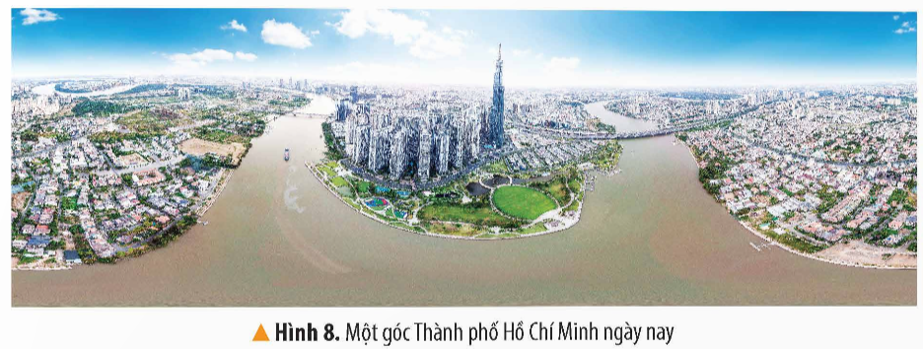


Slide 6


Một số thành tựu về kinh tế-xã hội của đất nước thời kì Đổi mới là:
- Kinh tế ngày càng phát triển, hàng hoá dồi dào, nhiều sản phẩm vừa cung cấp đủ nhu cầu trong nước vừa được xuất khẩu.
- Việt Nam vươn lên trở thành một trong những nước xuất khẩu gạo hàng đầu thế giới.
- Đời sống vật chất và tinh thần của người dân ngày càng được cải thiện, tăng vị thế và uy tín trên trường quốc tế.
Answer 1:

Slide 7



Hãy mô tả một hiện vật hoặc một công trình cụ thể của thời kì Đổi mới ở nước ta hiện nay.

Slide 8
Mô tả máy vi tính:
- Có nhiều loại khác nhau nhưng thường có 2 loại phổ biến là máy tính để bàn và máy tính xách tay.
- Một máy tính bao gồm các bộ phận như: bộ xử lý trung tâm (CPU), nộ nhớ (Memory), bộ vào (Input device),...
- Máy tính có khả năng xử lý thông tin với tốc độ nhanh chóng, cho phép chúng ta thực hiện các nhiệm.

